Slide 1
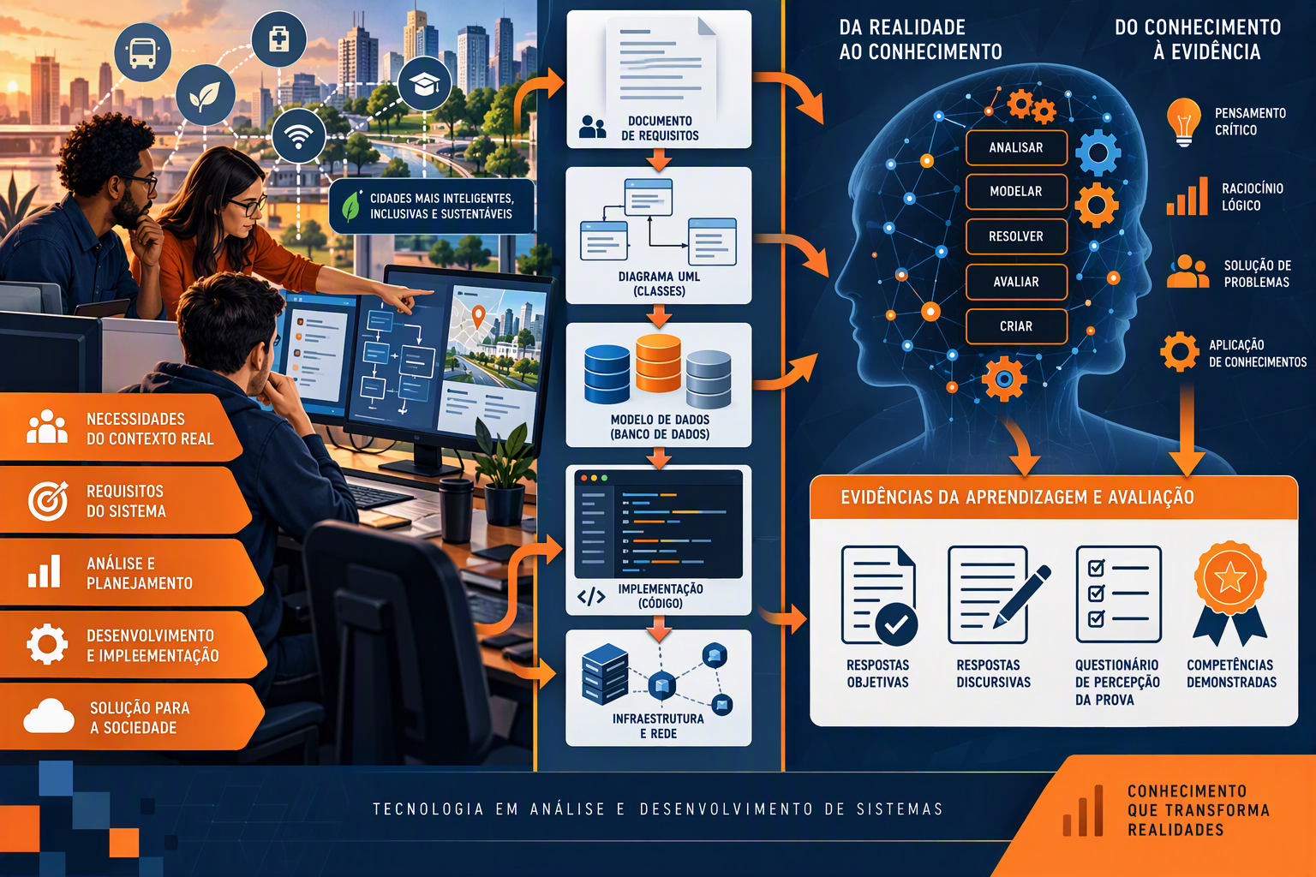
Como elaborar questões
técnicas objetivas de ADS
no estilo ENADE
Manual em formato de apresentação, construído a partir dos padrões observáveis na prova ENADE 2021 de Tecnologia em Análise e Desenvolvimento de Sistemas.
Foco: itens de múltipla escolha do componente específico
Notes:
[Sources]
- 2021_PV_tecnologia_analise_desenvolvimento_sistemas.pdf, ENADE 2021 Tecnologia em Análise e Desenvolvimento de Sistemas. Capa baseada na estrutura da prova, que separa formação geral e componente específico.
[/Sources]

Slide 2
1. O que a prova de 2021 revela sobre o formato
Um ponto de partida concreto para construir itens técnicos com aderência ao padrão observado.
Componente específico
Contextualização
Cinco alternativas
A prova apresenta questões discursivas D3 a D5 e questões objetivas 9 a 35. No componente específico, as objetivas correspondem a 85% do peso desse componente.
Os itens técnicos frequentemente partem de uma situação profissional: fábrica de software, hospital, universidade, banco, restaurante, ERP/CRM ou rede de computadores.
As questões objetivas observadas usam alternativas A a E e solicitam identificar a opção correta ou a combinação correta de afirmações.
Consequência prática: a questão deve avaliar decisão técnica aplicada, não apenas recordação de definição.
Notes:
[Sources]
- 2021_PV_tecnologia_analise_desenvolvimento_sistemas.pdf, ENADE 2021 Tecnologia em Análise e Desenvolvimento de Sistemas. Página 1 informa a distribuição e os pesos. Questões 9 a 35 exemplificam os formatos objetivos.
[/Sources]

Slide 3

2. Anatomia recomendada de uma questão objetiva
Estrutura derivada dos padrões recorrentes do caderno analisado.
1 • Situação-problema
Apresente empresa, sistema, usuário, restrição ou necessidade concreta.
2 • Evidência técnica
Inclua código, regra, requisito, diagrama, dados, configuração ou afirmações.
3 • Comando inequívoco
Ex.: “assinale a opção correta”, “é correto apenas o que se afirma em”.
4 • Alternativas homogêneas
Uma resposta tecnicamente defensável e distratores plausíveis no mesmo nível conceitual.
Notes:
[Sources]
- 2021_PV_tecnologia_analise_desenvolvimento_sistemas.pdf, ENADE 2021 Tecnologia em Análise e Desenvolvimento de Sistemas. Exemplos de situações e comandos aparecem nas questões 9 a 35. Visual gerado com Microsoft Copilot.
[/Sources]

Slide 4
3. O núcleo do item é a habilidade cognitiva
O conteúdo técnico é necessário, mas a pergunta deve exigir alguma operação intelectual observável.
IDENTIFICAR
ANALISAR
APLICAR
AVALIAR
SOLUCIONAR
reconhecer requisito funcional
interpretar código ou diagrama
usar SQL, lógica ou rede em cenário
julgar afirmações técnicas
selecionar correção ou decisão
Regra de construção: escreva primeiro “o que o estudante deverá fazer mentalmente”; só depois redija o cenário.
Notes:
[Sources]
- 2021_PV_tecnologia_analise_desenvolvimento_sistemas.pdf, ENADE 2021 Tecnologia em Análise e Desenvolvimento de Sistemas. Questões observadas exigem identificar, interpretar, aplicar, avaliar e resolver situações técnicas.
[/Sources]

Slide 5
4. Tipologias observáveis no componente específico
Use variedade de estruturas para não reduzir a avaliação a um único tipo de raciocínio.
Alternativa direta
Análise de código
Afirmações I–IV
Ex.: requisito funcional (Q9), sistema operacional (Q28), manutenção de software (Q23).
Ex.: funções em C (Q10), pilha em Java (Q11), algoritmo/matriz (Q29).
Ex.: métodos ágeis (Q12), arquitetura (Q19), testes (Q24), CMMI (Q33).
Modelo/diagrama
Configuração técnica
Cálculo/lógica
Ex.: classes UML (Q15), sequência (Q16), caso de uso (Q31), modelo relacional (Q17).
Ex.: endereçamento IP e máscara de sub-rede em rede local (Q30).
Ex.: conversão entre bases (Q27) e lógica formal implementada em C (Q35).
Notes:
[Sources]
- 2021_PV_tecnologia_analise_desenvolvimento_sistemas.pdf, ENADE 2021 Tecnologia em Análise e Desenvolvimento de Sistemas. Referências explícitas às questões indicadas do PDF.
[/Sources]

Slide 6

5. Como criar um bom cenário técnico
Um cenário ENADE-like precisa fornecer dados suficientes e colocar o estudante diante de uma decisão profissional.
Contexto
Organização + objetivo + problema. Ex.: integrar ERP/CRM, registrar pedidos, modelar matrícula.
Restrições
Tecnologia, desempenho, estrutura de dados, cardinalidades, prazo, dispositivos ou regras do domínio.
Decisão esperada
Faça o estudante escolher uma implementação, classificação, consulta, modelo ou intervenção tecnicamente consistente.
Notes:
[Sources]
- 2021_PV_tecnologia_analise_desenvolvimento_sistemas.pdf, ENADE 2021 Tecnologia em Análise e Desenvolvimento de Sistemas. Questões 14, 15, 24 e outras exemplificam cenários organizacionais com decisão técnica. Visual gerado com Microsoft Copilot.
[/Sources]

Slide 7
6. Distratores: onde a qualidade do item é decidida
O erro deve ser plausível para quem domina parcialmente o conteúdo, mas rejeitável por quem raciocina corretamente.
Troca de conceito próximo
Generalização indevida
Requisito funcional × não funcional; teste caixa-preta × caixa-branca; manutenção corretiva × evolutiva.
Transformar uma condição contextual em regra absoluta.
Erro operacional
Alternativa incompleta
GROUP BY omitido no SQL; ponteiro/estado não atualizado; máscara de sub-rede incompatível.
Apresentar parte correta da solução, mas omitir a condição que a torna suficiente.
Papel/responsabilidade trocado
Combinação de afirmações
Atribuir backlog ao Scrum Master ou confundir responsabilidades de componentes arquiteturais.
Construa afirmações independentes e depois opções com combinações, evitando pistas linguísticas.
Notes:
[Sources]
- 2021_PV_tecnologia_analise_desenvolvimento_sistemas.pdf, ENADE 2021 Tecnologia em Análise e Desenvolvimento de Sistemas. Exemplos baseados nos padrões das questões 9, 10, 12, 17, 24 e 30.
[/Sources]

Slide 8
7. Exemplo completo: Engenharia de Requisitos
Modelo autoral inspirado na forma da Q9, sem reproduzir o item original.
Uma plataforma acadêmica será ampliada para permitir solicitação de revisão de notas. A equipe identificou as especificações abaixo. Qual alternativa representa um requisito funcional?
A A página deve responder em até 2 segundos.
B O sistema deve permitir ao estudante registrar uma solicitação de revisão de nota.
C A aplicação deve executar em navegadores compatíveis com HTML5.
D Os dados pessoais devem ser protegidos contra acesso não autorizado.
E A implantação deve ocorrer até o final do semestre.
Gabarito: B • Evidência avaliada: distinguir comportamento oferecido pelo sistema de restrições de qualidade, plataforma, segurança ou projeto.
Notes:
[Sources]
- 2021_PV_tecnologia_analise_desenvolvimento_sistemas.pdf, ENADE 2021 Tecnologia em Análise e Desenvolvimento de Sistemas. Questão autoral. A inspiração estrutural é a Q9 do PDF, que diferencia requisito funcional e não funcional.
[/Sources]

Slide 9
8. Exemplo completo: SQL e modelo relacional
Modelo autoral inspirado na Q17: o contexto obriga o estudante a selecionar uma consulta tecnicamente válida.
Considere CLIENTE(id, nome) e PEDIDO(id, cliente_id, valor). Deseja-se listar cada cliente com o valor médio de seus pedidos, do maior para o menor. Qual consulta atende ao requisito?
A SELECT nome, valor FROM CLIENTE JOIN PEDIDO ... ORDER BY valor;
B SELECT nome, AVG(valor) FROM CLIENTE JOIN PEDIDO ... ORDER BY valor DESC;
C SELECT nome, AVG(valor) FROM CLIENTE JOIN PEDIDO ... GROUP BY id, nome ORDER BY AVG(valor) DESC;
D SELECT nome, SUM(valor) FROM CLIENTE JOIN PEDIDO ... GROUP BY nome;
E SELECT nome, AVG(valor) FROM CLIENTE LEFT JOIN PEDIDO ... ORDER BY AVG(valor) DESC;
Gabarito: C • O distrator B testa a omissão do GROUP BY; D troca média por soma; E mantém agregação sem agrupamento.
Notes:
[Sources]
- 2021_PV_tecnologia_analise_desenvolvimento_sistemas.pdf, ENADE 2021 Tecnologia em Análise e Desenvolvimento de Sistemas. Questão autoral inspirada na estrutura da Q17 do PDF.
[/Sources]

Slide 10
9. Roteiro de produção em 8 passos
Um fluxo simples para professores construírem itens consistentes e revisáveis.
1
Defina o conteúdo
2
Defina a habilidade
3
Crie o cenário
4
Escolha a evidência
ex.: SQL, UML, testes
analisar, aplicar, avaliar
situação profissional realista
código, diagrama, requisitos
5
Escreva o comando
6
Construa o gabarito
7
Crie distratores
8
Faça revisão técnica
uma tarefa, sem ambiguidade
resposta completa e defensável
erros conceituais plausíveis
clareza, suficiência e unicidade
Notes:
[Sources]
- 2021_PV_tecnologia_analise_desenvolvimento_sistemas.pdf, ENADE 2021 Tecnologia em Análise e Desenvolvimento de Sistemas. Fluxo de autoria recomendado com base na análise dos padrões do caderno. Trata-se de síntese metodológica autoral.
[/Sources]

Slide 11
10. Checklist de revisão antes de publicar
A revisão deve tentar “quebrar” o item antes que ele chegue ao estudante.
✓
O enunciado contém todos os dados necessários?
✓
Os distratores correspondem a erros plausíveis?
✓
O comando pede exatamente uma decisão?
✓
É possível acertar sem raciocinar, apenas por pista textual?
✓
Existe uma única alternativa tecnicamente correta?
✓
Código, UML, SQL ou configuração estão sintaticamente coerentes?
✓
As cinco alternativas são homogêneas em forma e nível?
✓
O gabarito possui justificativa técnica registrada pelo autor?
Notes:
[Sources]
- 2021_PV_tecnologia_analise_desenvolvimento_sistemas.pdf, ENADE 2021 Tecnologia em Análise e Desenvolvimento de Sistemas. Checklist metodológico autoral, informado pelos formatos e problemas técnicos que os itens do PDF exigem distinguir.
[/Sources]

Slide 12
11. Banco de temas para ADS
A prova analisada cobre amplo espectro do curso, útil como referência para balancear um banco de itens.
Engenharia de requisitos
Algoritmos e programação
Estruturas de dados
Métodos ágeis
UML e modelagem
Banco de dados / SQL
Arquitetura de software
IHC e responsividade
Gerência de configuração
Testes de software
Processos de desenvolvimento
LGPD e computação
Arquitetura de computadores
Sistemas operacionais
Redes
Lógica / sistemas especialistas
Modelos de negócio
Maturidade de processos
Notes:
[Sources]
- 2021_PV_tecnologia_analise_desenvolvimento_sistemas.pdf, ENADE 2021 Tecnologia em Análise e Desenvolvimento de Sistemas. Temas identificados diretamente nas questões 9 a 35 do caderno ENADE 2021.
[/Sources]

Slide 13
12. Template pronto para escrever o próximo item
Copie esta estrutura e substitua os campos pelo conteúdo da sua disciplina.
CENÁRIO
[organização/persona] precisa [objetivo]. O sistema utiliza [tecnologia/modelo] e possui [restrições/dados].
EVIDÊNCIA
[código | diagrama | tabela | requisitos | configuração | afirmações]
COMANDO
Considerando o cenário apresentado, assinale a alternativa que [ação cognitiva objetiva].
ALTERNATIVAS
A [distrator] B [distrator] C [gabarito] D [distrator] E [distrator]
JUSTIFICATIVA
Gabarito: ___. Justifique por que está correto e registre o erro conceitual explorado em cada distrator.
Critério final: o estudante deve precisar mobilizar conhecimento técnico para decidir, não apenas reconhecer palavras-chave.
Notes:
[Sources]
- 2021_PV_tecnologia_analise_desenvolvimento_sistemas.pdf, ENADE 2021 Tecnologia em Análise e Desenvolvimento de Sistemas. Template autoral baseado nos elementos recorrentes das questões objetivas analisadas.
[/Sources]

